Slide 1
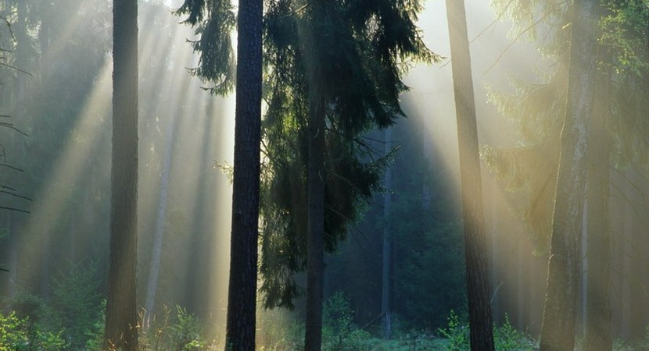
Życie lasu
Niedźwiedź brunatny
Źródło: https://www.lasy.gov.pl/pl/nasze-lasy/polskie-lasy

Slide 2
Pamiętacie, że niedźwiedzie zapadają w sen zimowy?
Źródło: "Życie lasu" Katarzyna Bajerowicz

Slide 3
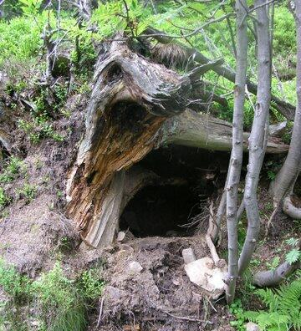
Przypomnimy sobie tylko że, przygotowują się do niego od lata. Jedzą wtedy bardzo dużo i szykują sobie legowisko, które nazywa się GAWRĄ.
Źródło: http://www.poznajtatry.pl/index.php?strona,doc,pol,glkwna,1399,0,564,1,1399,niedzwiedz_brunatny_,ant.html
https://www.lasy.gov.pl/pl/informacje/aktualnosci/niedzwiedzie-zaszyly-sie-w-gawrach

Slide 4
W czasie zimowego snu w gawrze rodzi się od jednego do trzech niedźwiadków
Źródło: "Życie lasu" Katarzyna Bajerowicz

Slide 5
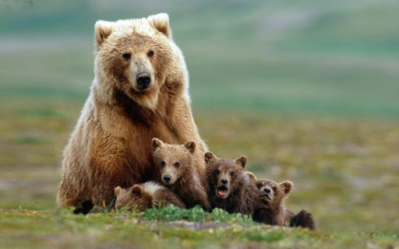
Niedźwiedzie brunatne budzą się ze snu zimowego wraz z początkiem wiosny.
Źródło: http://www.drapiezniki.pl/481-niedzwiedz-brunatny.html

Slide 6
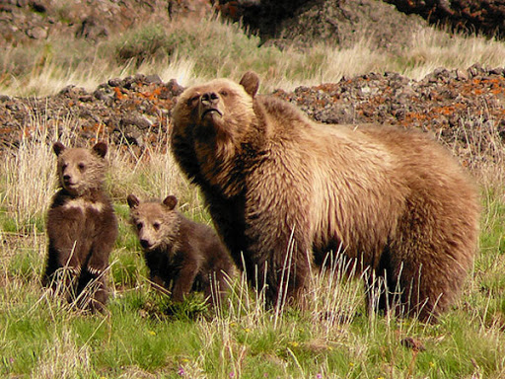
Teraz wy zamieńcie się w niedźwiadki które budzą się z zimowego snu przy muzyce.
Źródło: http://www.drapiezniki.pl/481-niedzwiedz-brunatny.html

